Slide 1


Semantics Disentangling for Generalized Zero-Shot Learning
汇报人:陈思玉
2022 / 09 / 17

Slide 2

Content
1. Zero-Shot Learning
2. SD-GZSL
3. CA-GZSL
4. Conclusion

Slide 3

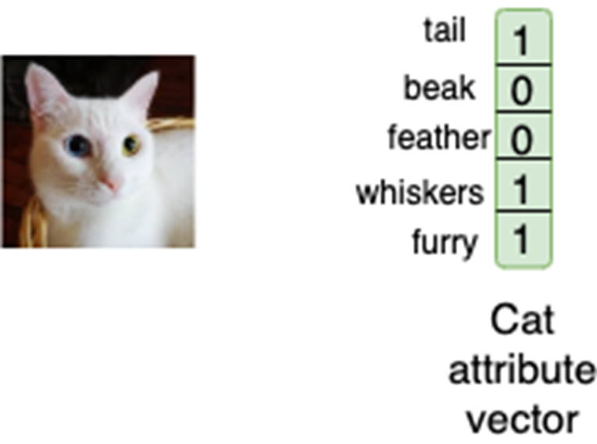
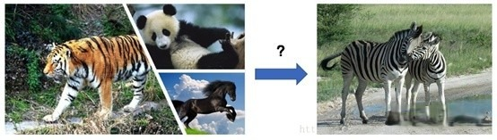
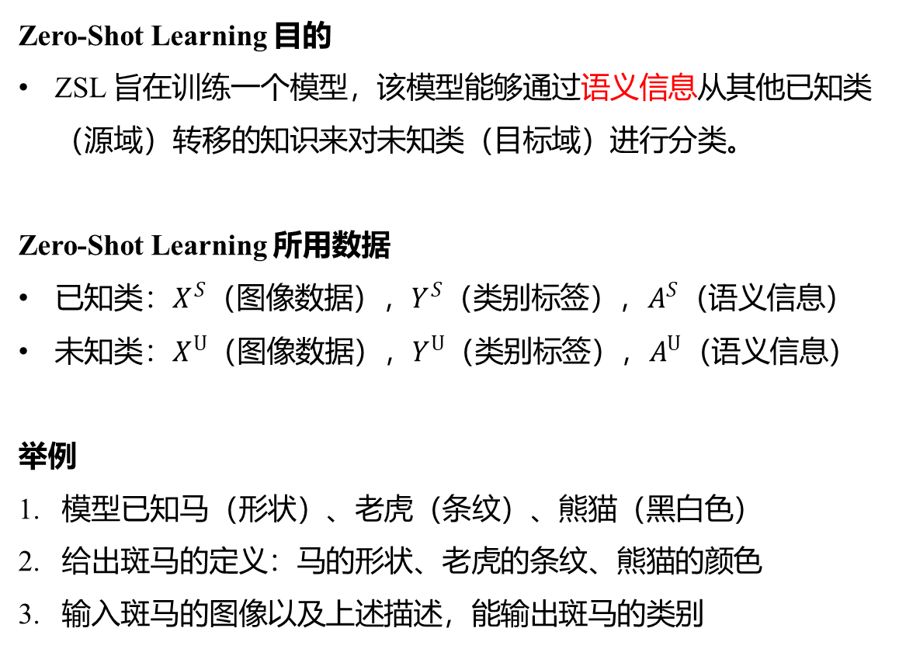
1
Zero-Shot Learning
Zero-Shot Learning 目的
ZSL 旨在训练一个模型，该模型能够通过语义信息从其他已知类（源域）转移的知识来对未知类（目标域）进行分类。
Zero-Shot Learning 所用数据
已知类：$X^{S}$（图像数据），$Y^{S}$（类别标签），$A^{S}$（语义信息）
未知类：$X^{U}$（图像数据），$Y^{U}$（类别标签），$A^{U}$（语义信息）
举例
模型已知马（形状）、老虎（条纹）、熊猫（黑白色）
给出斑马的定义：马的形状、老虎的条纹、熊猫的颜色
输入斑马的图像以及上述描述，能输出斑马的类别
语义信息
知行合一、经世致用
自强不息 厚德载物
Central South University

Slide 4
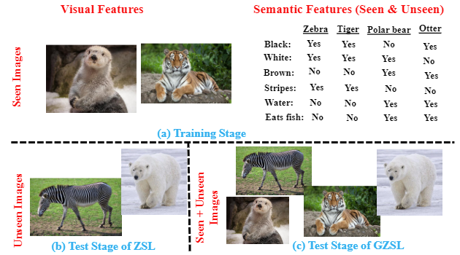
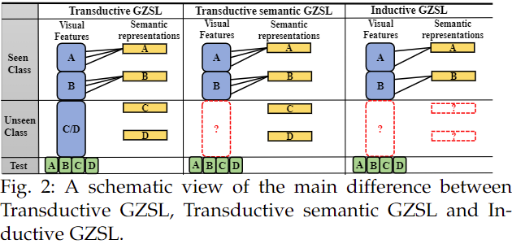
1
Zero-Shot Learning
Zero-Shot Learning Setting
ZSL：训练集使用已知类，测试集只使用未知类
GZSL：训练集使用已知类，测试集使用已知类和未知类
Generalized Zero-Shot Learning Setting
Inductive GZSL：训练集使用已知类的视觉特征和语义信息
Transductive Semantic GZSL：训练集使用已知类的视觉特征、语义信息和未知类的语义信息
Transductive GZSL：训练集使用已知类的视觉特征、语义信息和未知类的视觉特征、语义信息
知行合一、经世致用
自强不息 厚德载物
Central South University

Slide 5
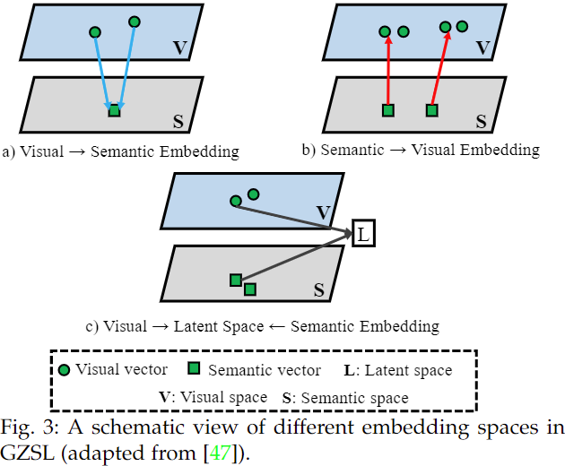
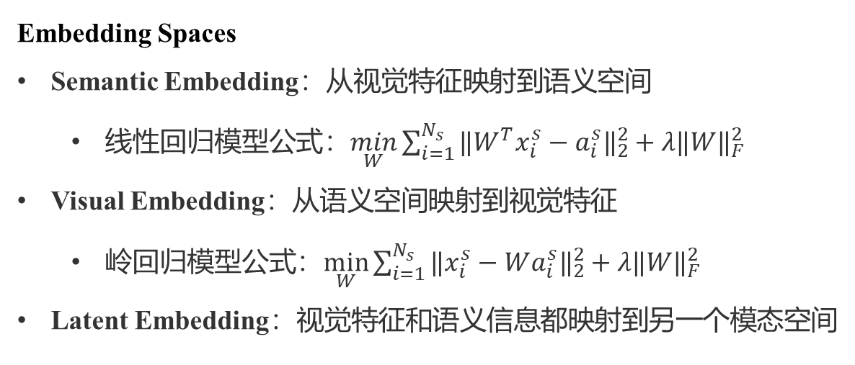
1
Zero-Shot Learning
Embedding Spaces
Semantic Embedding：从视觉特征映射到语义空间
线性回归模型公式：$\min_{W}{\sum_{i=1}^{N_{s}}{‖W^{T}x_{i}^{s}−a_{i}^{s}‖_{2}^{2}+λ{‖W‖}_{F}^{2}}}$
Visual Embedding：从语义空间映射到视觉特征
岭回归模型公式：$\min_{W}{\sum_{i=1}^{N_{s}}{{‖x_{i}^{s}−Wa_{i}^{s}‖}_{2}^{2}+λ{‖W‖}_{F}^{2}}}$
Latent Embedding：视觉特征和语义信息都映射到另一个模态空间
知行合一、经世致用
自强不息 厚德载物
Central South University

Slide 6
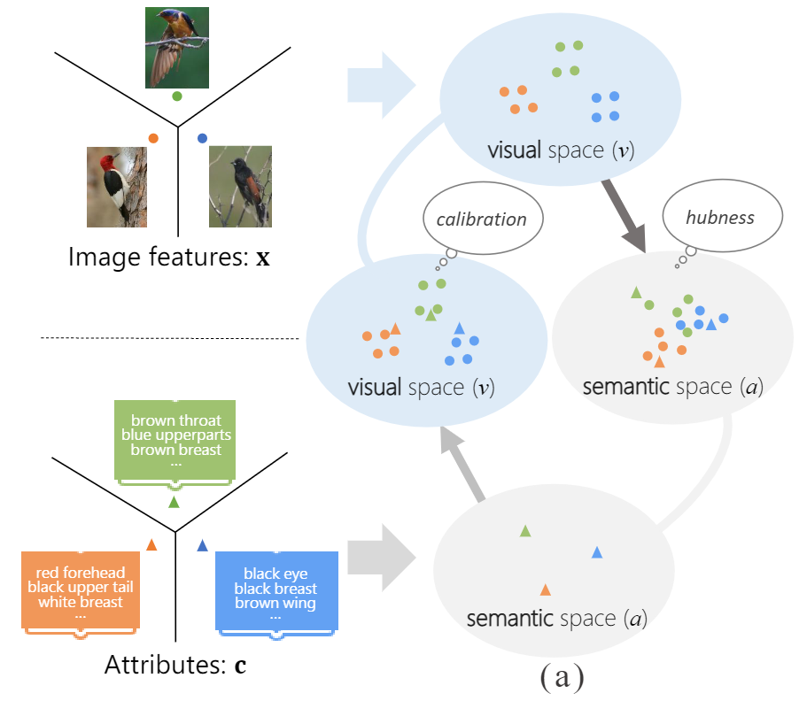
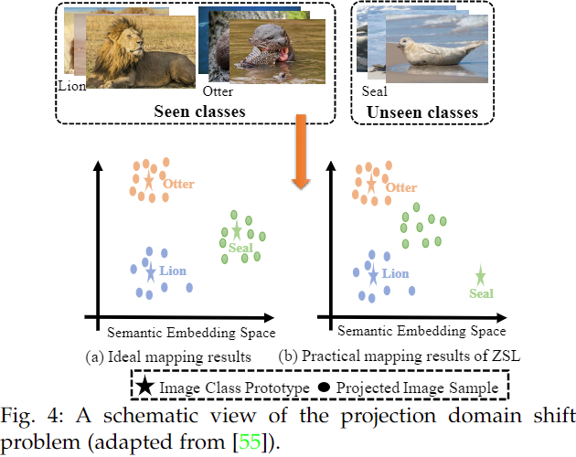
1
Zero-Shot Learning
难点
hubness problem
源于将视觉特征映射到语义空间并利用最近邻搜索的情况
影响一个样本出现在其他样本的 k 最近邻中的次数
难点
domain shift problem
视觉空间和语义空间是不同的空间
某些已知类和未知类的样本不相交，不相关且分布不同
知行合一、经世致用
自强不息 厚德载物
Central South University

Slide 7
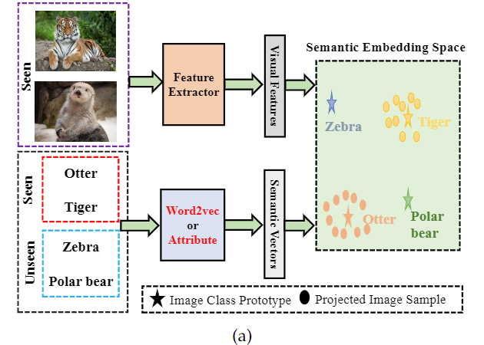
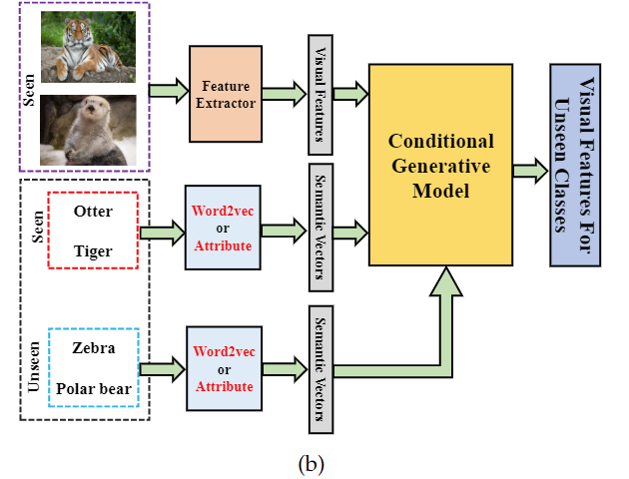
1
Zero-Shot Learning
GZSL方法：
Embedding-based Methods：
学习一个投影函数，关联已知类的低级视觉特征和语义向量。
投影函数用于通过衡量空间中数据的原表示和预测表示间的相似度来识别类别。
Generative-based Methods
学习一个模型，根据已知类的样本和全部类的语义表征为未知类生成图像特征。
通过为未知类生成样本，GZSL问题可以转换为传统的监督学习问题。
知行合一、经世致用
自强不息 厚德载物
Central South University

Slide 8
1
Zero-Shot Learning
GZSL方法：
Embedding-based Methods：
优点：
复杂度低，容易实现
缺点：
迁移知识的能力受语义损失的限制
未知类的视觉样本的缺乏导致偏差，分类性能偏向于已知类
导致在 GZSL Setting 下的表现不佳
Generative-based Methods
优点：
更有效解决偏差
缺点：
容易受到 thebias 问题的影响
结构复杂，难以训练
未知类的数据样本的无约束生成可能会产生远离实际分布的样本
知行合一、经世致用
自强不息 厚德载物
Central South University

Slide 9
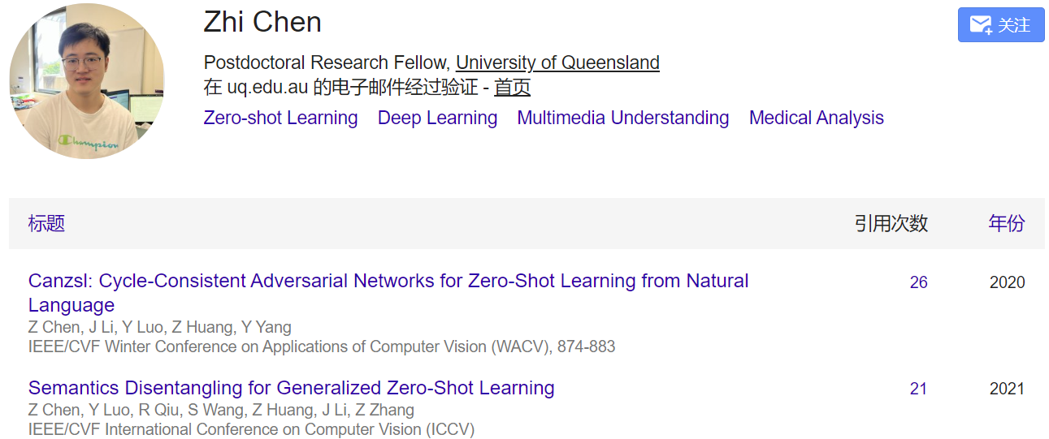
Author
Semantics Disentangling for Generalized Zero-Shot Learning

Slide 10
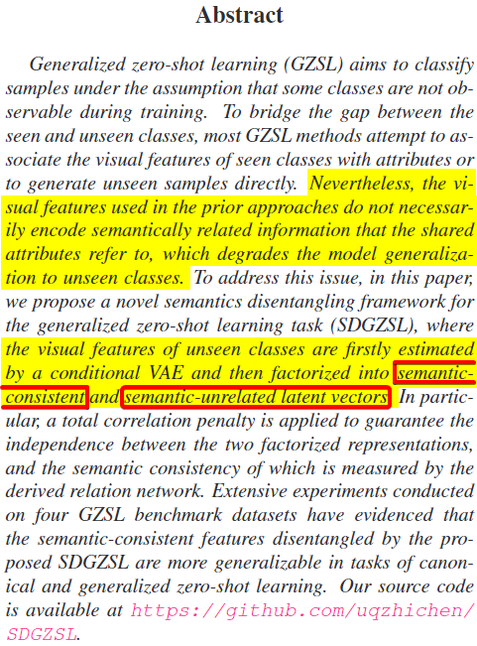
2
SD-GZSL
Abstract
本论文认为以前的方法中，所使用的图像特征包含与语义信息无关的信息，导致了模型生成unseen classes的能力降低
本论文提出了SD-GZSL，能够将视觉特征分离为semantic-consistent和semantic-unrelated
知行合一、经世致用
自强不息 厚德载物
Central South University

Slide 11
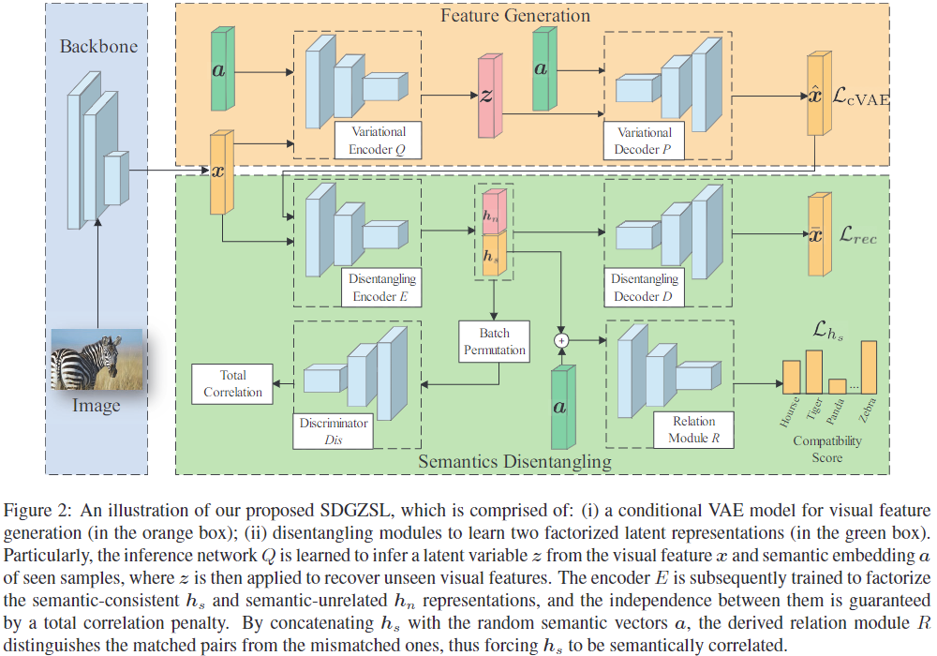
2
SD-GZSL
Model
知行合一、经世致用
自强不息 厚德载物
Central South University

Slide 12
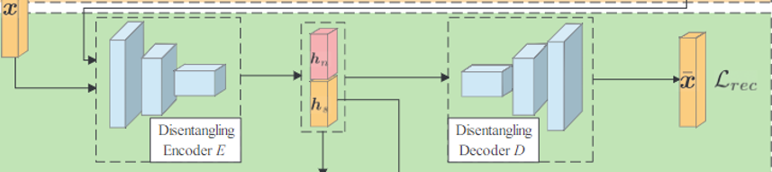

2
SD-GZSL
Visual Feature Preservation by Reconstruction
$$E_{ψ}\left(x\right)=h=\left[h_{s}, h_{n}\right]$$
损失：
$$L_{rec}=\sum_{x∈X^{s}}{{\left\|x −D_{ω}\left(h_{s}, h_{n}\right)\right\|}^{2}}$$
知行合一、经世致用
自强不息 厚德载物
Central South University

Slide 13
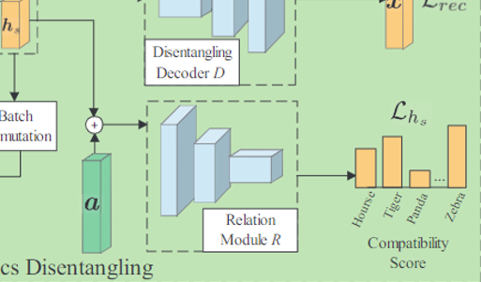
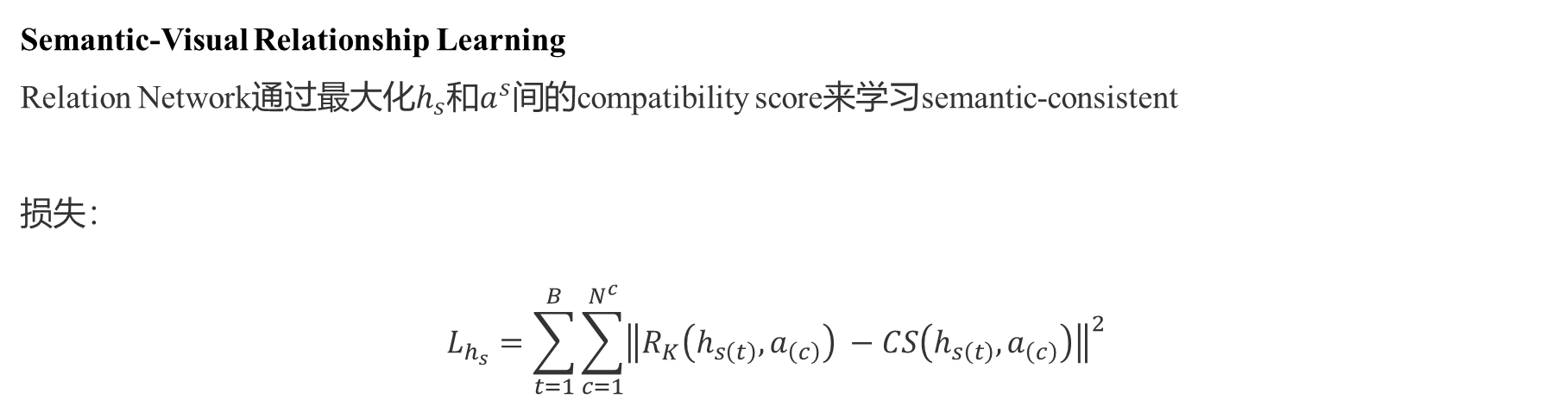
2
SD-GZSL
Semantic-Visual Relationship Learning
Relation Network通过最大化$h_{s}$和$a^{s}$间的compatibility score来学习semantic-consistent
损失：
$$L_{h_{s}}=\sum_{t=1}^{B}{\sum_{c=1}^{N^{c}}{{\left\|R_{K}\left(h_{s\left(t\right)}, a_{\left(c\right)}\right) −CS\left(h_{s\left(t\right)}, a_{\left(c\right)}\right)\right\|}^{2}}}$$
知行合一、经世致用
自强不息 厚德载物
Central South University

Slide 14
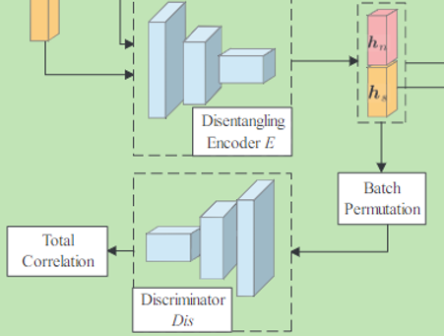
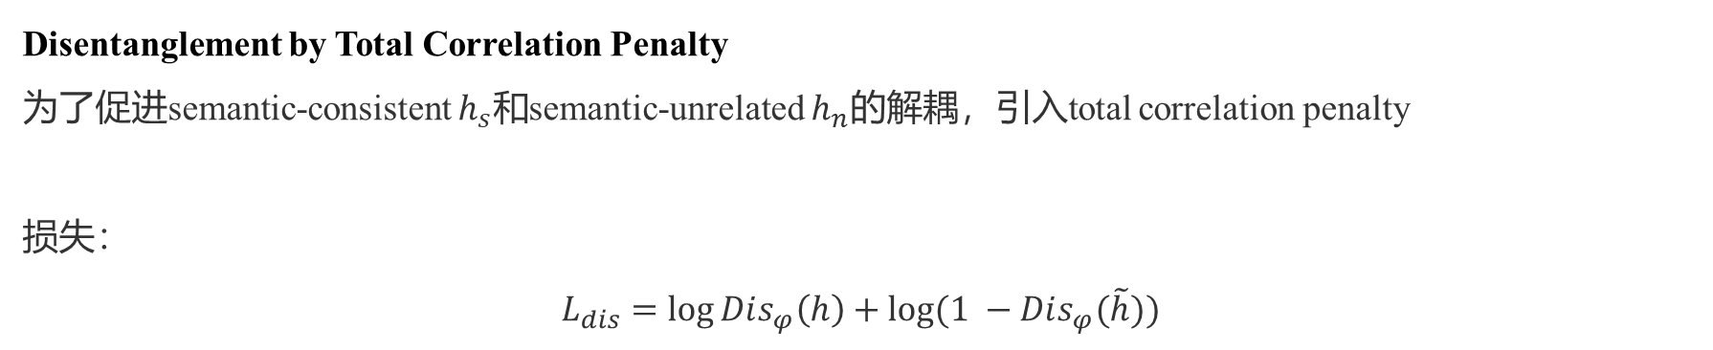
2
SD-GZSL
Disentanglement by Total Correlation Penalty
为了促进semantic-consistent $h_{s}和$semantic-unrelated $h_{n}$的解耦，引入total correlation penalty
损失：
$$L_{dis}=\log{Dis_{φ}\left(h\right)}+\log{(1 −Dis_{φ}(\tilde{h}))}$$
知行合一、经世致用
自强不息 厚德载物
Central South University

Slide 15
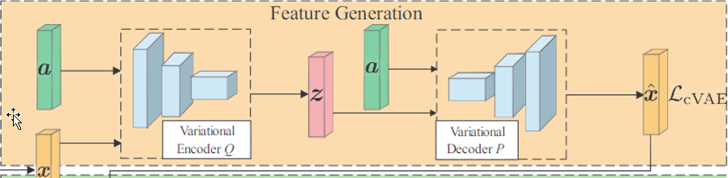

2
SD-GZSL
Visual Feature Generation
将cVAE中的类别信息表示为class embeddings $a$，实现不同类之间的参数共享
损失：
$$L_{cVAE}=−KL[q_{φ}\left(z | x, a\right)\left\|p_{θ\left(z | a\right)}\right]+E_{q_{φ}\left(z | x, a\right)}[\log{p_{θ}\left(x | z, a\right)}]$$
知行合一、经世致用
自强不息 厚德载物
Central South University

Slide 16
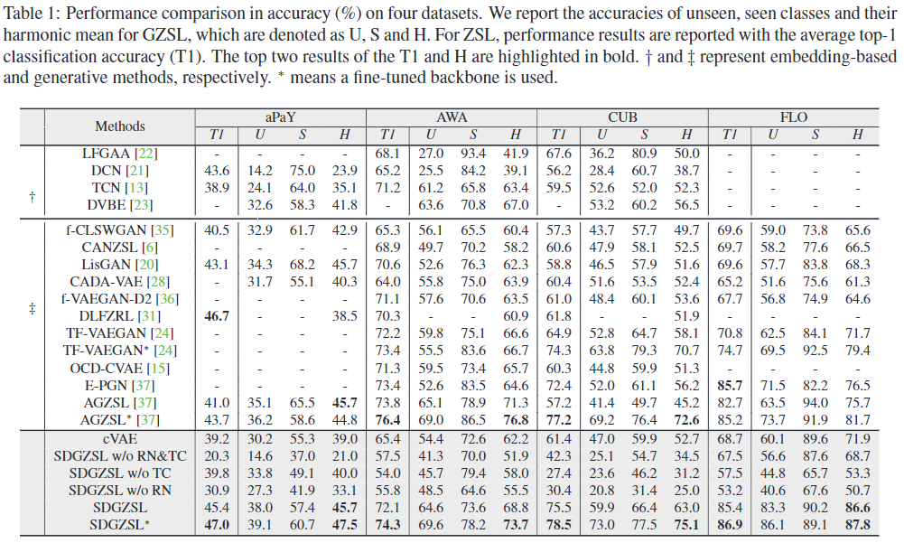
2
SD-GZSL
知行合一、经世致用
自强不息 厚德载物
Central South University

Slide 17
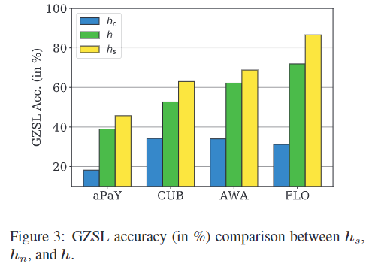
2
SD-GZSL
$h_{s}$的分类效果远高于$h_{n}$
当使用$h$来分类时，分类性能接近cVAE
知行合一、经世致用
自强不息 厚德载物
Central South University

Slide 18
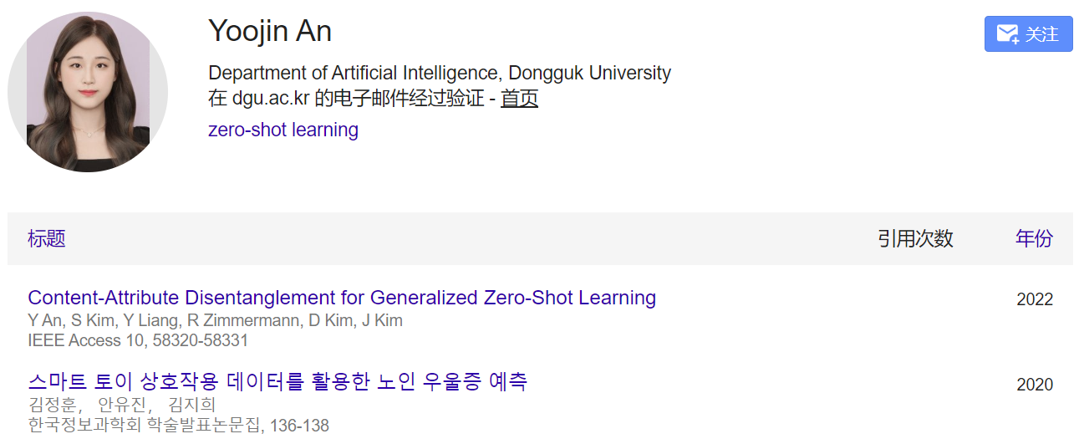
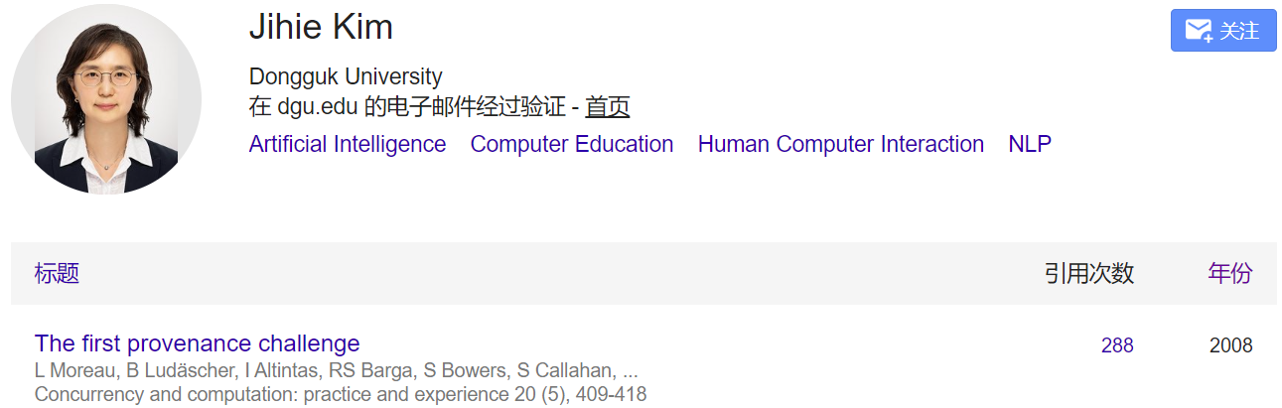
Author
Content-Attribute Disentanglement for Generalized Zero-Shot Learning

Slide 19
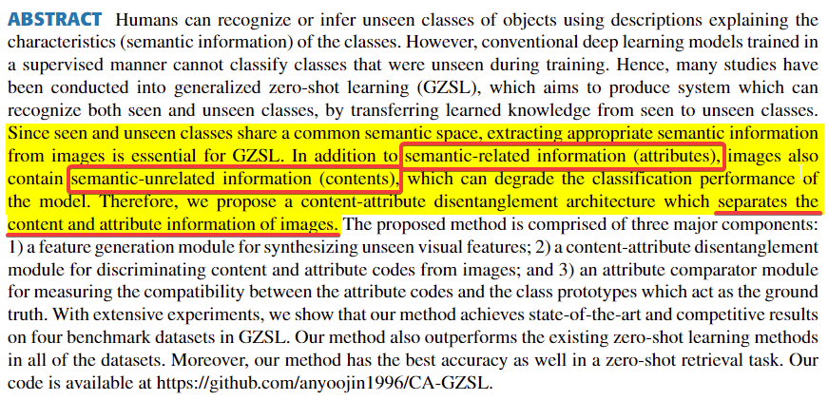
3
CA-GZSL
Abstract
本论文认为图像包含利于分类的语义相关信息（attributes）和不利于分类的语义无关信息（contents）
本论文提出了content-attribute架构CA-GZSL，能够分离语义相关信息（attributes）和语义无关信息（contents）
知行合一、经世致用
自强不息 厚德载物
Central South University

Slide 20
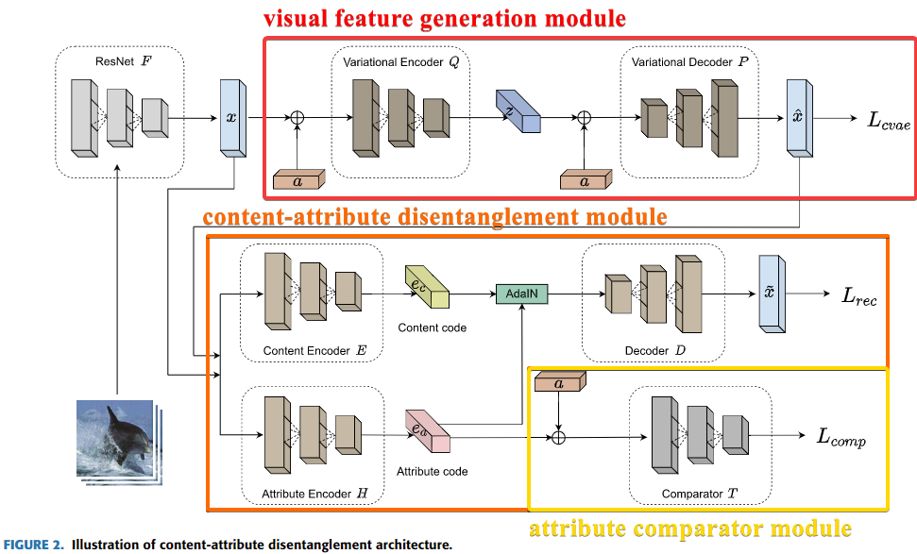
3
CA-GZSL
Model
知行合一、经世致用
自强不息 厚德载物
Central South University

Slide 21
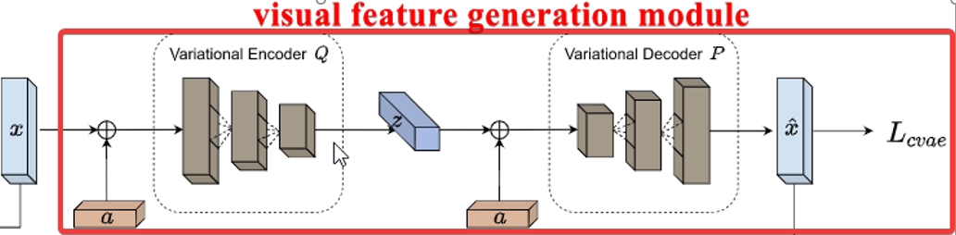

3
CA-GZSL
Visual Feature Generation Module
损失：
$$L_{cvae}=E_{q\left(z | x_{s}, a_{s}\right)}\left[log p\left(x_{s} | z, a_{s}\right)\right]−D_{KL}[q(z|x_{s}, a_{s})‖p(z|a_{s})]$$
知行合一、经世致用
自强不息 厚德载物
Central South University

Slide 22
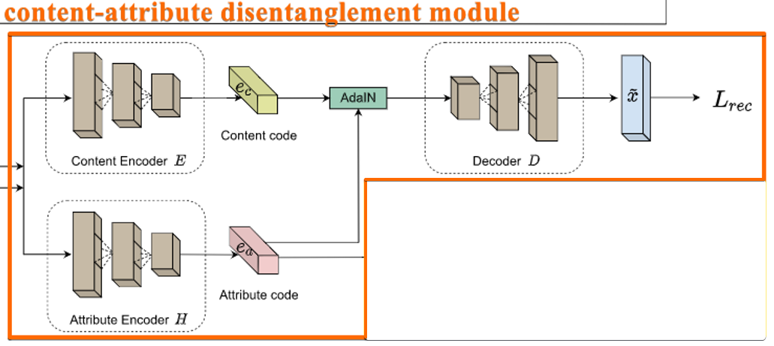

3
CA-GZSL
Content-Attribute Disentanglement Module
$$e_{c}=E\left(x\right), e_{a}=H\left(x\right)$$
$$AdaIN\left(e_{c}, e_{a}\right)=σ\left(e_{a}\right)\left(\frac{e_{c} −μ\left(e_{c}\right)}{σ\left(e_{c}\right)}\right)+μ(e_{a})$$
损失：
$$L_{rec}=\sum_{x∈X^{s}}{{\left\|x −\tilde{x}\right\|}^{2}}$$
知行合一、经世致用
自强不息 厚德载物
Central South University

Slide 23
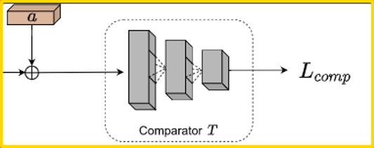
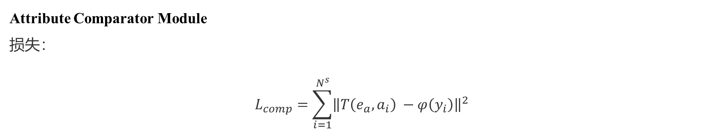
3
CA-GZSL
Attribute Comparator Module
损失：
$$L_{comp}=\sum_{i=1}^{N^{s}}{{\left\|T\left(e_{a}, a_{i}\right) −φ\left(y_{i}\right)\right\|}^{2}}$$
知行合一、经世致用
自强不息 厚德载物
Central South University

Slide 24
3
CA-GZSL
Total Loss
$$L_{total}=λ_{1}L_{cvae}+λ_{2}L_{rec}+λ_{3}L_{comp}$$
知行合一、经世致用
自强不息 厚德载物
Central South University

Slide 25
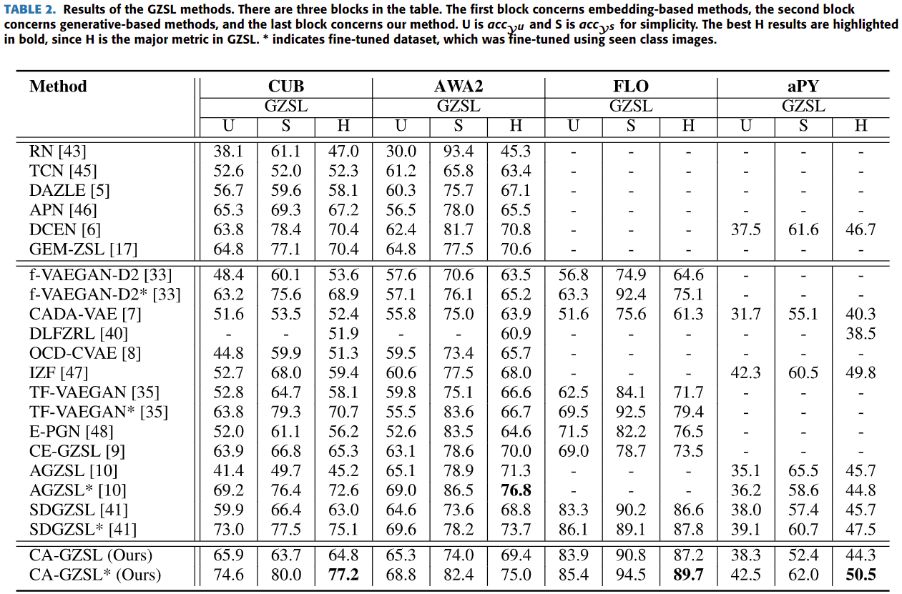
3
CA-GZSL
知行合一、经世致用
自强不息 厚德载物
Central South University

Slide 26
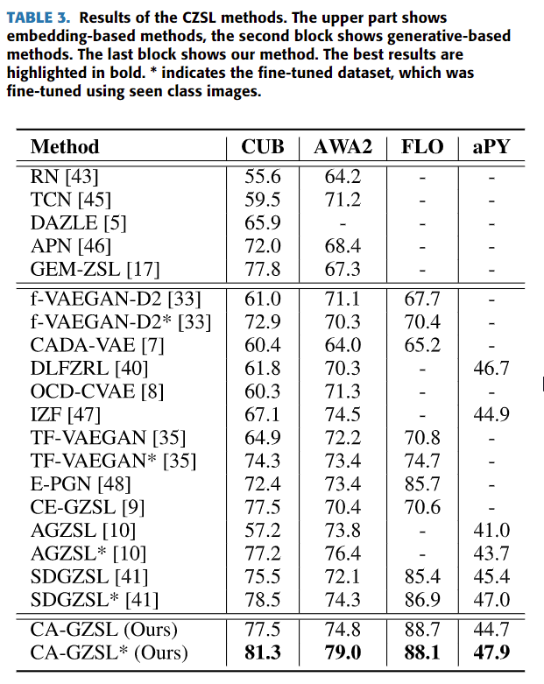
3
CA-GZSL
知行合一、经世致用
自强不息 厚德载物
Central South University

Slide 27
4
Conclusion
ZSL问题要落实到语义信息上
ZSL中的语义信息与图像特征的结合是关键
ZSL中不同类别的相同语义信息的对应图像特征可能差别很大
Generative-based Methods中的生成模型的改进可能有助于提升性能
知行合一、经世致用
自强不息 厚德载物
Central South University

Slide 28


感 谢 聆 听
THANKS FOR ALL

